Slide 1
Муниципальное бюджетное общеобразовательное учреждение
Арбатская средняя общеобразовательная школа
Республика Хакасия, Таштыпский район,
с. Арбаты
Презентация к уроку биологии по теме
«Развитие опорно-двигательной системы»
базовый уровень, 8 класс
Автор материала:
Медведева Татьяна Александровна,
Учитель биологии
Высшей квалификационной категории
с.Арбаты – 2019/20 уч.г.

Slide 2
Что пропущено?
?
При повреждении и растяжении связок в суставе происходит ... смещение костей больше допустимой величины или изменение их обычного направления.
При вывихах в суставе головка одной кости может ... сместиться или выйти из ... впадины другой кости.
Перелом — это ... (повреждение, нарушение целостности кости.
Происходит такая патология в случае ... сильного, чрезмерного действия нагрузки и изменения ее распределения по ... поверхности кости.
Переломы бывают ... открытые и ... закрытые.
При ... открытом переломе происходят повреждения не только ... кости, но и ... мышц, и ... кожи.
Повреждение, нарушение целостности; впадины; смещение; сместиться; сильного, чрезмерного; открытые; поверхности; кости; закрытые; открытом; кожи; мышц

Slide 3
Установи последовательность
?
В какой последовательности надо оказывать доврачебную помощь при вывихе сустава?
доставить пострадавшего к врачу;
обездвижить конечность;
наложить холод на поврежденное место;
плотно забинтовать поврежденный сустав.
Ответ: 2 — 3 — 4 — 1

Slide 4
Установи последовательность
?
Расположите в правильной последовательности ваши действия при переломе локтевой кости:
наложить шину;
отправить пострадавшего к врачу;
обернуть конечность мягким материалом;
прибинтовать шину к конечности.
Ответ: 3 — 1 — 4 — 2

Slide 5
Узнай по описанию
По описанию определите типы нарушений осанки и плоскостопие.
Назовите причины возникновения этих нарушений.
Предложите меры профилактики.
Плоскостопие, сутулость, сколиоз

Slide 6
Узнай по описанию
?
Искривление позвоночника вправо или влево относительно своей оси. Это не только искривление позвоночника, но еще и выступающие с одной стороны (справа или слева) лопатка или ребра
плоскостопие
сутулость
сколиоз

Slide 7
Узнай по описанию
?
Деформация спины, развивающаяся чаще всего в силу слабости или же недоразвитости мышц спины или же неправильно поставленной осанки
плоскостопие
сутулость
сколиоз

Slide 8
Узнай по описанию
?
Изменение формы стопы, характеризующееся опущением ее продольного и поперечного сводов; быстрая утомляемость ног; изменение походки: тяжелая, неестественная походка
плоскостопие
сутулость
сколиоз

Slide 9
Развитие опорно-двигательной системы

Slide 10
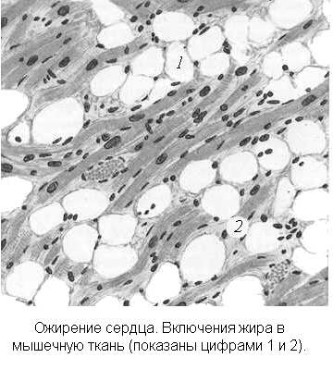
Включение жира в мышечную ткань

Slide 11
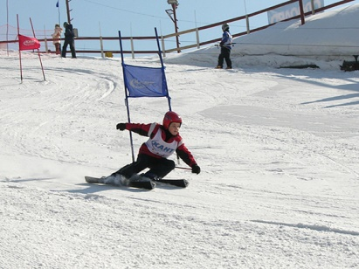
Горные лыжи

Slide 12
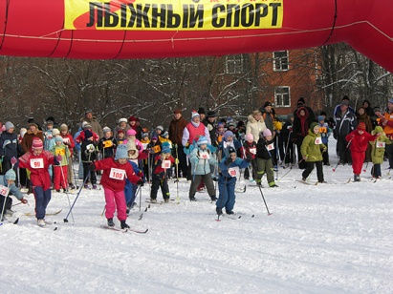

Slide 13
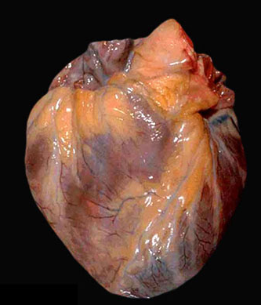
Включение жира в сердечную мышцу

Slide 14
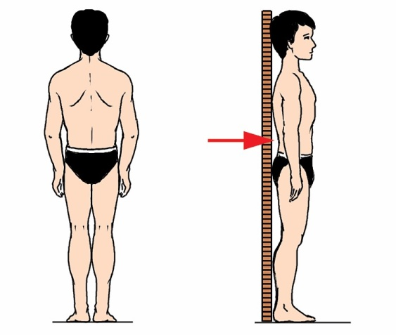
Проверка осанки

Slide 15
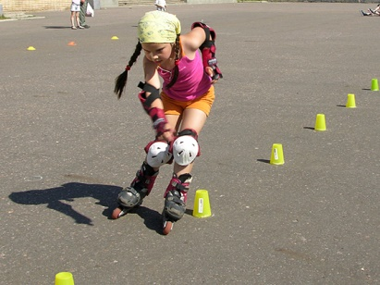
Ролики

Slide 16
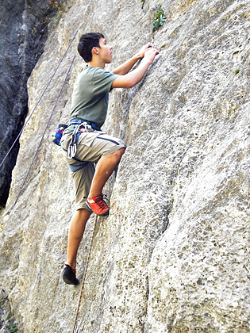
Скалолазание

Slide 17
Комплекс упражнений для развития правильной осанки
Notes:
Комплекс упражнений для развития правильной осанки находится на диске – CD-диск 1С: Школа. Биология. Человек. 8кл. ООО «1С-Паблишинг», 2007. Издательский центр «Вентана-Граф»

Slide 18
Домашнее задание
Прочитать и выучить § 13, повторить основные термины.
Выполнить задание в ТПО к § 13.
Выписать в словарь основные понятия.
Проверить свою осанку. Посчитать формулу сутулости у себя, у родителей, используя памятку по самодиагностике

Slide 19
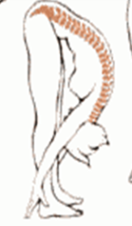
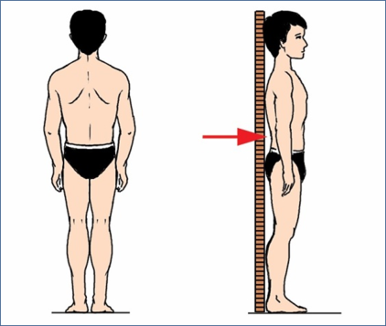
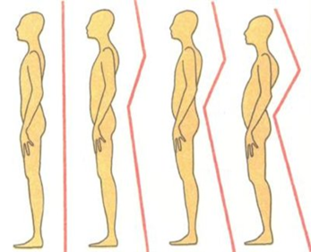
Памятка
Проверка степени сутулости: пользуемся измерениями сантиметровой лентой.
АВ - это расстояние между плечами впереди, СД - расстояние со спины;
Результаты:
АВ – СД ≥ 1 – сутулости нет;
АВ – СД < 1 – наличие сутулости.
Проверка гибкости позвоночника: медленно наклоняемся, не сгибая колен.
Результаты:
не достаем до пола - результат плохой;
касаемся пальцами - средний уровень гибкости;
касаемся ладонью - хорошая гибкость;
можем гнуться еще - очень хорошая гибкость.
Проверка осанки: проводим наблюдения - стоя у стены, проверим расстояние между поясницей и стеной
проходит кулак - нарушение есть;
проходит ладонь – норма.
Проверка искривления позвоночника: встать прямо и попросить товарища посмотреть, на одном ли уровне находятся нижние углы лопаток.
Результаты:
на одном уровне – искривления нет;
боковые – сколиозы; вперед – лордоз; назад – кифоз.

Slide 20
Источники информации
CD-диск 1С: Школа. Биология. Человек. 8кл. ООО «1С-Паблишинг», 2007. Издательский центр «Вентана-Граф»
Учебник Драгомилов А.Г., Маш Р.Д. « Биология. Человек. 8 класс» – М.: Вентана-Граф, 2015.
Рабочая тетрадь № 2 к учебнику «Биология. Человек. 8 класс» авторов А.Г. Драгомилов, Р.Д. Маш. – М.: Вентана-Граф, 2012.
Константинова И.Ю.. Поурочные разработки по биологии. 8 кл. – М.:ВАКО, 2019. – 448с. – (В помощь школьному учителю)
Методическое пособие «Биология. Человек. 8класс: поурочные планы по учебнику А.Г.Драгомилова, Р.Д.Маша/авт.-сост. О.Л.Ващенко.- Волгоград:Учитель, 2008.- 265с.

